Slide 1
回答： C++为什么难学
胡船长
初航我带你，远航靠自己

Slide 2
一. 为什么会有 C++ ？

Slide 3

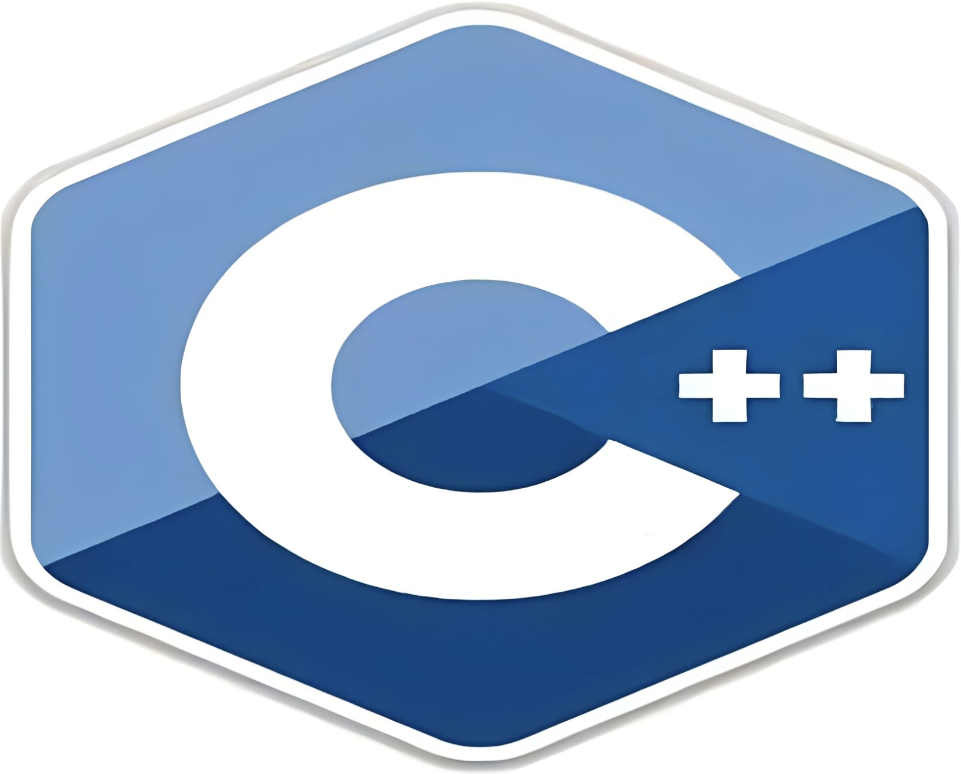
一. 为什么会有C++？
目的：为了方便的操作计算机
目的：为了方便的解决实际编程问题

Slide 4
二. 实际编程问题的组成部分

Slide 5
二. 实际编程问题的组成部分
编程
问题
语言基础
编码能力
算法
数据结构
编程范式
设计模式

Slide 6
三. 其他难点

Slide 7
一. 其他难点
1、C++的设计哲学问题：编译期报错
2、C++的语言标准：C++98、C++11、C++14、C++17、C++20…

Slide 8
一. 其他难点
1、C++的设计哲学问题：编译期报错
2、C++的语言标准：C++98、C++11、C++14、C++17、C++20…

Slide 9
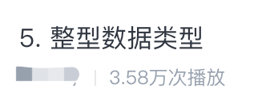
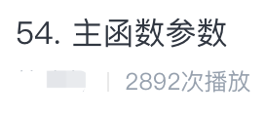
不要考虑太多，坚持看完，你就会超过了95%的人。

